Slide 1


Отчет Правления
РОО « Пермское землячество» о работе за 2015г.
г.Москва 2015г.

Slide 2
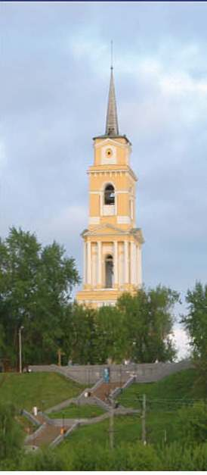
Обзор состава
Пермского землячества
Членами землячества являются 2420 человек, включая 198 земляков вступивших в 2015 году. Это люди разного возраста, профессий, национальности, но главное что больше половины из них – молодежь.
Пополнен институт почетных членов землячества в их число по решению Правления вошли:
Герой Советского Союза, генерал- майор - Г.Н.Зайцев
Почетный профессор ПГУ, д.э.н. - Е.С.Сапиро.
Организовано 3 новых клуба землячества:
Дубайский клуб,
Офицерский клуб,
Бильярдный клуб

Slide 3

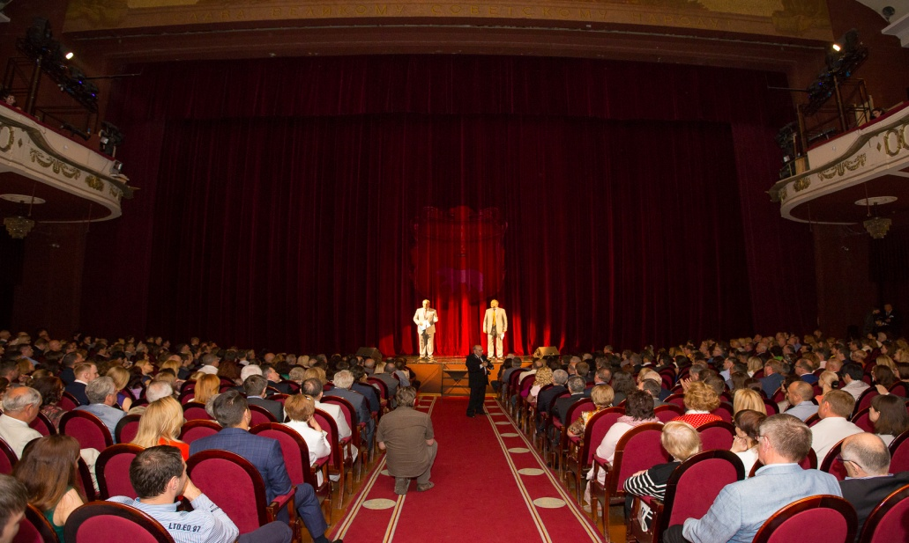
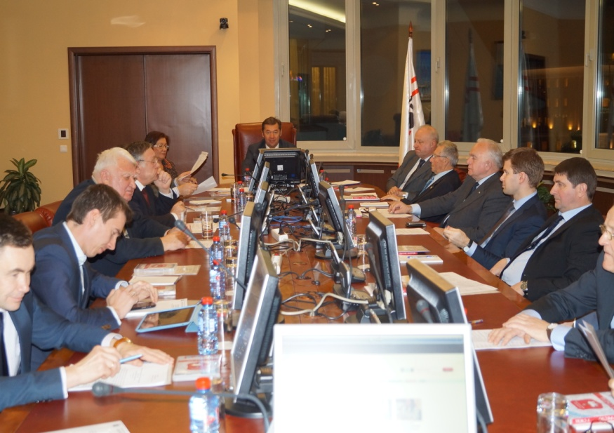
Организационные мероприятия
Проведены:
пять заседаний Правления;
три заседания Оргбюро;
два заседания Строгановской комиссии;
XI съезд РОО «Пермское землячество», в рамках которого прошли перевыборы состава Правления и контрольно-ревизионной комиссии.

Slide 4
Итоги работы по проекту «Сотрудничество»
Совместно с ПГНИУ завершили работу по подготовке к публикации электронной книги «Строгановская премия Пермского землячества» .
По инициативе землячества изготовлены и установлены:
в ПГНИУ мемориальная доска д.х.н, профессору В.П.Живописцеву к 100-летию со дня рождения;
на территории школы № 55 Дзержинского района г. Перми -бюст Дважды Герою Советского Союза В.Ф.Сивкову.
Совместно с ПГДП приняли участие в:
праздновании Дня поселка Ильинское Пермского края (члены правления РОО «Пермское землячество» С.Левченко, Г.Волчек, М.Кириллов);
экскурсии по музею-усадьбе Строгановых;
работе круглого стола по теме: «Организация туристического маршрута по Строгановским местам».
4. И.Н.Шубин, С.А.Левченко, В.И.Федоров, В.Г.Степанков приняли участие в работе VI Пермского конгресса ученых юристов.
5. С.А.Левченко, И.Н.Шубин, А.Л.Звездин приняли участие в работе экономического форума ПГНИУ.
6. И.Н.Шубин принял участие в Дне знаний ПГНИУ;
7. Совместно с ПТПП, ПФПГ, ПГНИУ организован и проведен круглый стол на тему: «Проблемы и стратегии бизнеса в условиях перемен».

Slide 5
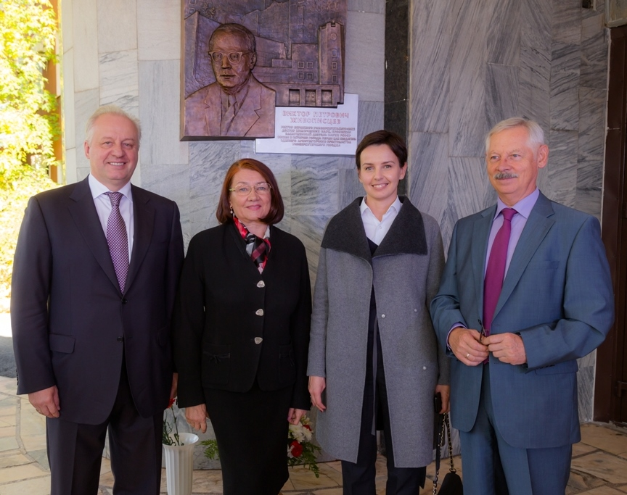
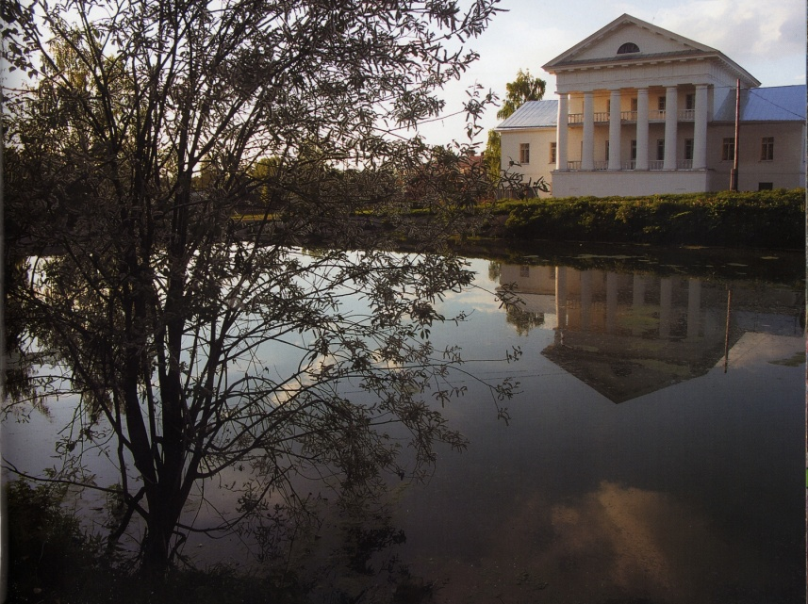
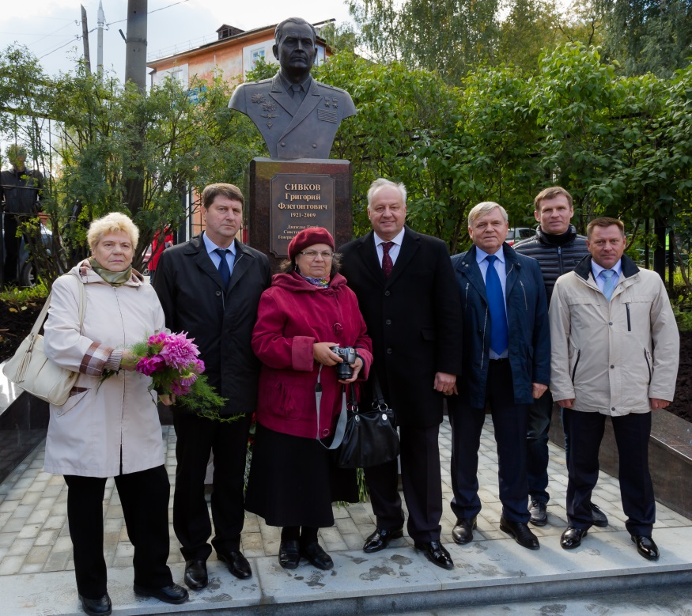
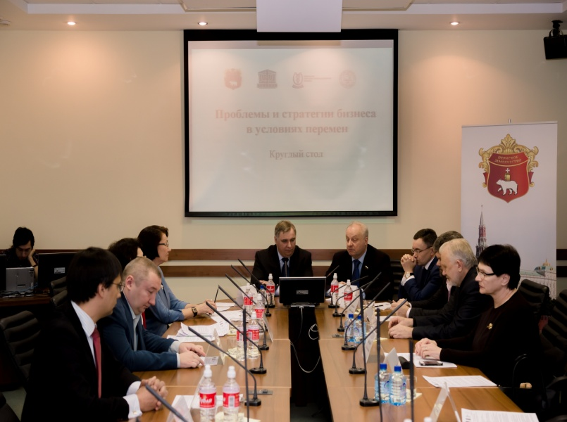
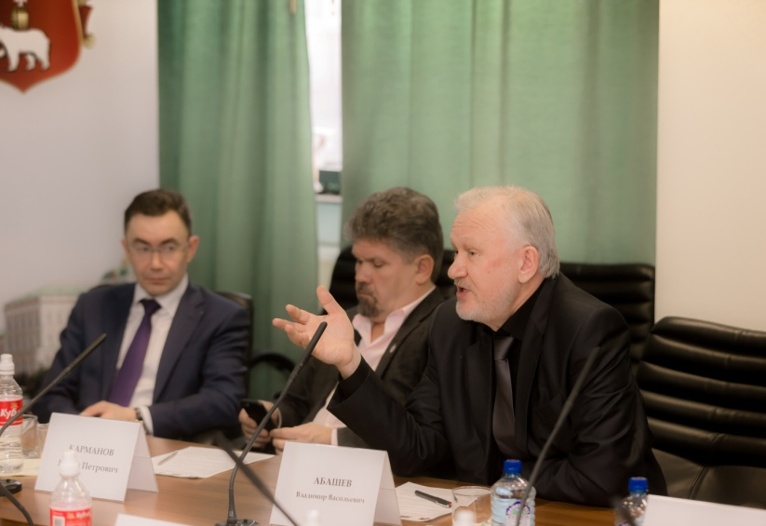

Фотоотчет по проекту «Сотрудничество»

Slide 6
Мероприятия проекта
«Строгановский»
Проведено 3 заседания Строгановской комиссии;
Организованы процедуры отбора лауреатов Строгановской премии (из 106 выдвинутых пермяками номинантов);
Проведена торжественная церемония вручения Строгановской премии за 2014г.;
К 10-летниму юбилею проекта на сайте землячества опубликована электронная книга «Строгановская премия Пермского землячества»;
Подписано соглашение о сотрудничестве с МГХПА имени С.Г.Строганова;
Проведена первая Строгановская ассамблея на базе МГХПА им.С.Г.Строганова;
Организована презентация книги-дилогии Т. Эйриян «Из рода Строгановых» изд. Эверест, 2015г.

Slide 7
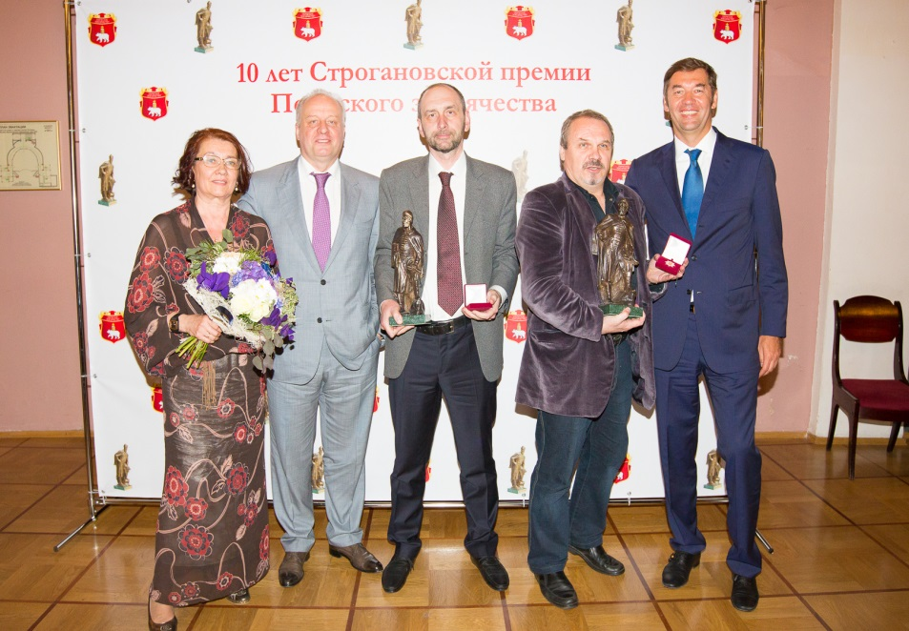
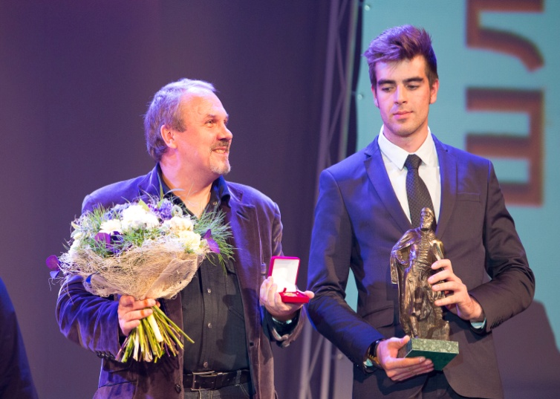
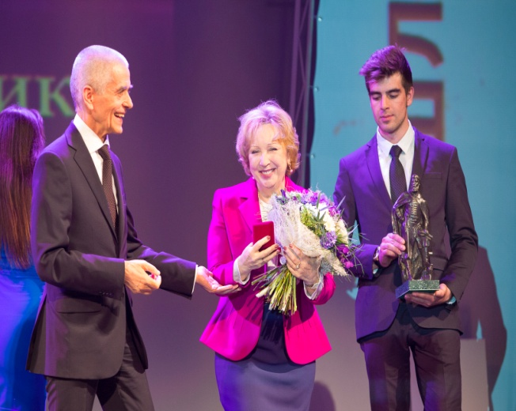
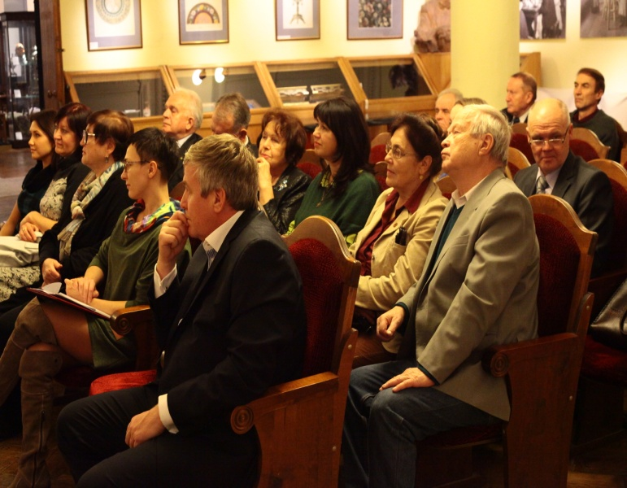
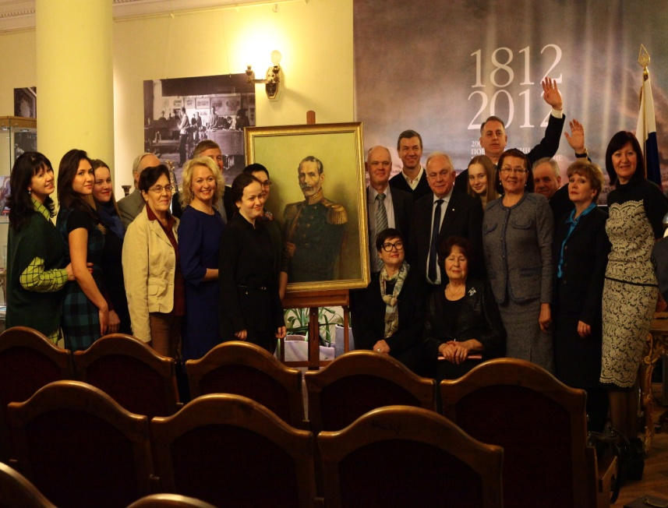
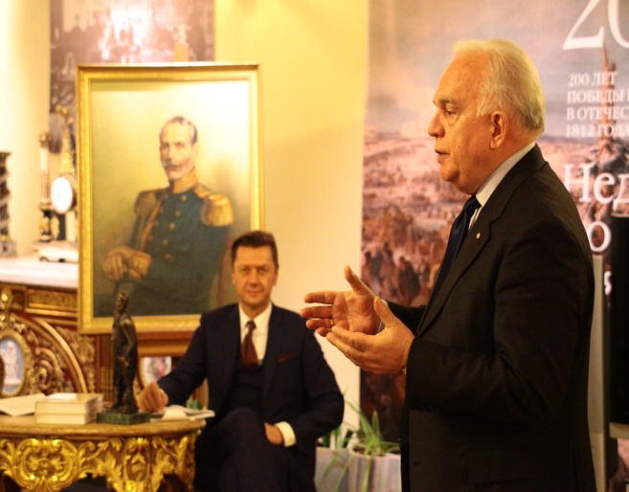
Фотоотчет по проекту «Строгановский»

Slide 8
Проект «Шефский»
Организовано 3 встречи воинов-кремлевцев (пермяков) с:
Героем Советского Союза, генерал-майором Г.Н.Зайцевым;
генерал-полковником В.И.Федоровым;
генерал-майором А.Г.Субботиным;
полковником В.И.Мещангиным и другими членами Правления.
Проведен комплекс мероприятий по военно-патриотическому воспитанию школьников на базе музея школы №75г.Москвы;
Члены правления землячества приняли участие в церемониях принятия присяги воинами -кремлевцами в п. Купавна Московской обл.
К 70-летию Победы в ВОВ в Президентском полку, по инициативе В.И.Мещангина, при поддержке землячества 4 декабря на Кремлевской стене в Александровском саду открыли барельеф «Защитники Московского Кремля».

Slide 9
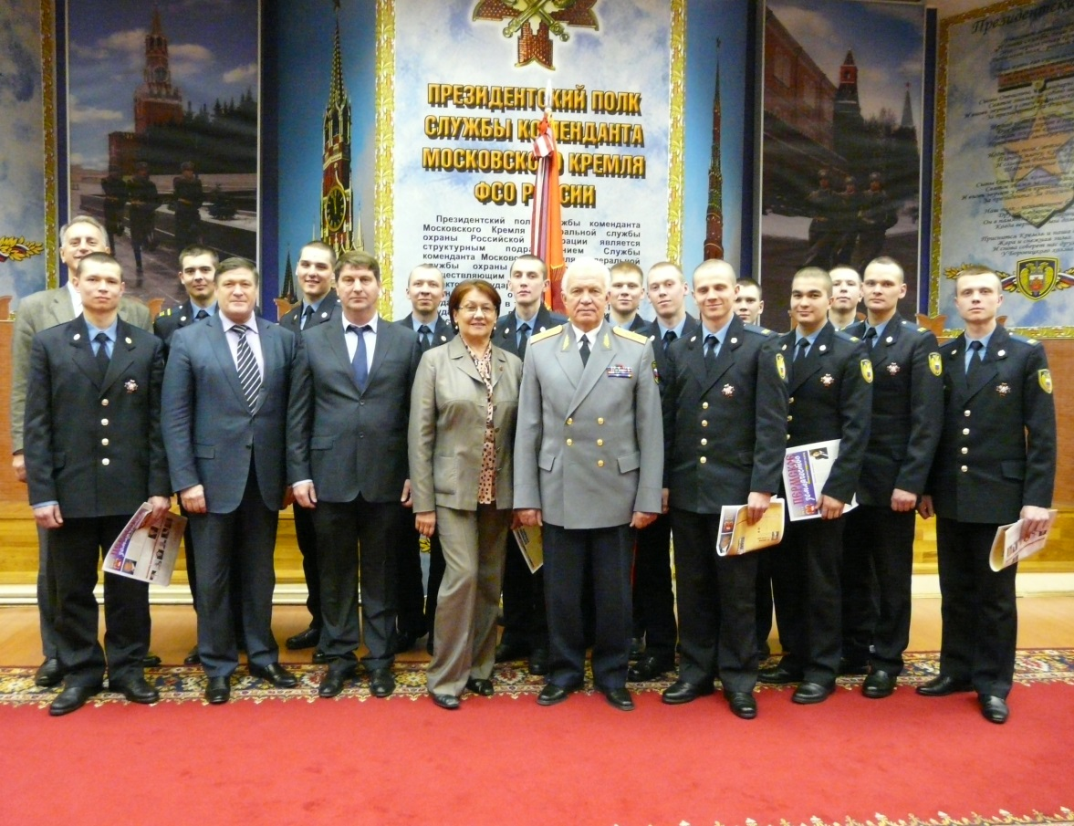
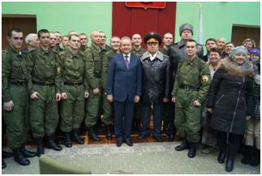
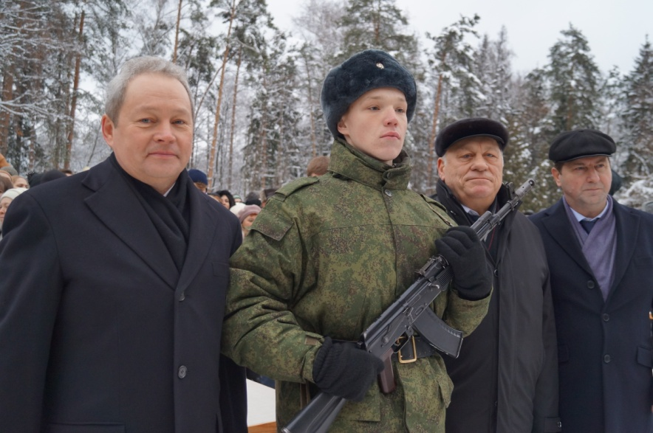
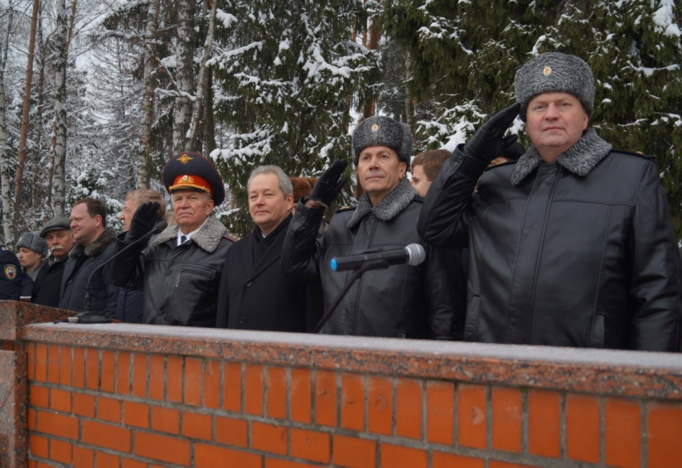
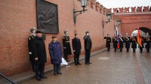
Фотоотчет по проекту «Шефский»

Slide 10
Мероприятия проекта «Пермский дом»
В рамках 11съезда землячества организованы:
выставка картин члена землячества, художника А. Прахова;
презентации книг членов землячества: В.Призюка «100 слов до 100-летия С.-Петербург 2015г.и Лауреата Строгановской премии 2014г. - А.Королева «Тайны полюсов недоступности» Пермь 2015г.
Проведена работа по созданию Офицерского клуба и клуба «Виват конкуренция!».
Организовано 7 походов в московские театры.
40 земляков посетили фестиваль « Спасская башня».
Более 150 земляков приняли участие в музыкальной молодежной джазовой вечеринке, организованной на базе зала « Радио Сити».
Члены землячества: Елена Дога, Елена Корженевич и Юрий Шутов выступили с концертами на площадках г.Перми.
Члены Правления: И.Шубин, Г.Куранов, Г.Волчек, Ю.Шкляр приняли активное участие в работе клуба А.Порошина «Деловое пространство».
Организована и проведена экскурсия для молодежи землячества в Государственную Думу Российской Федерации.

Slide 11
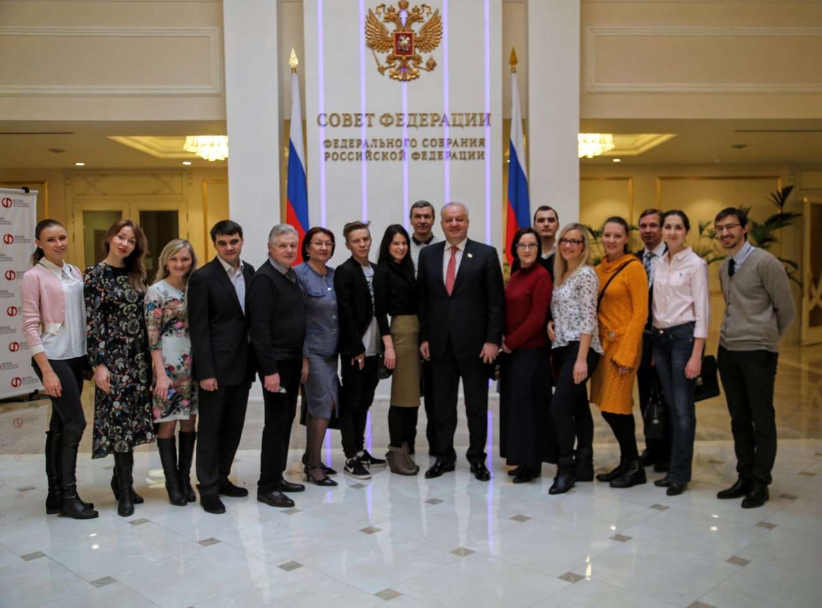
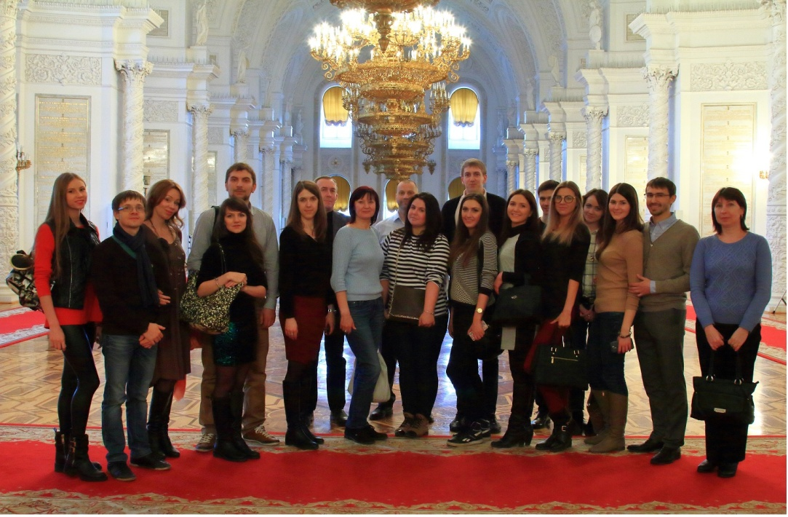
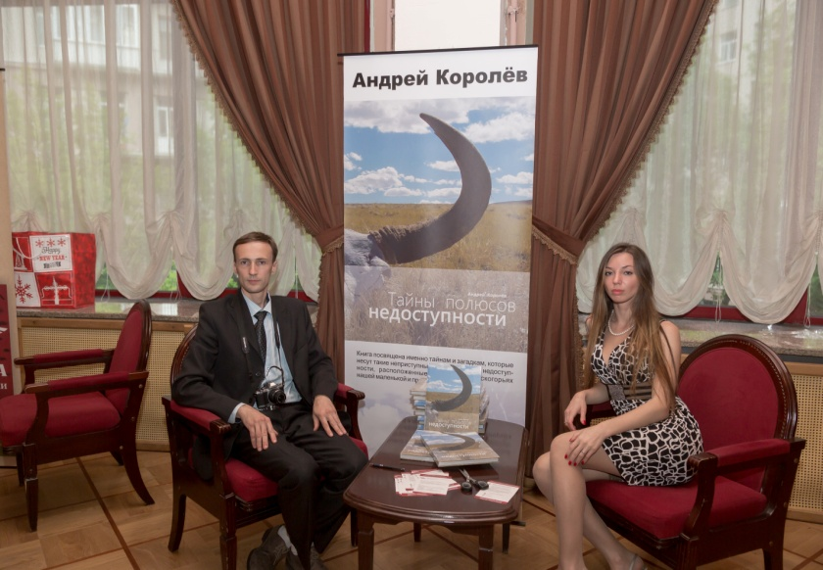
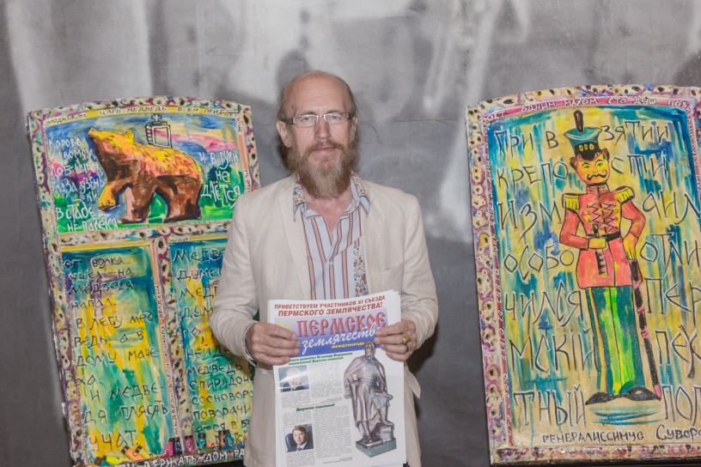
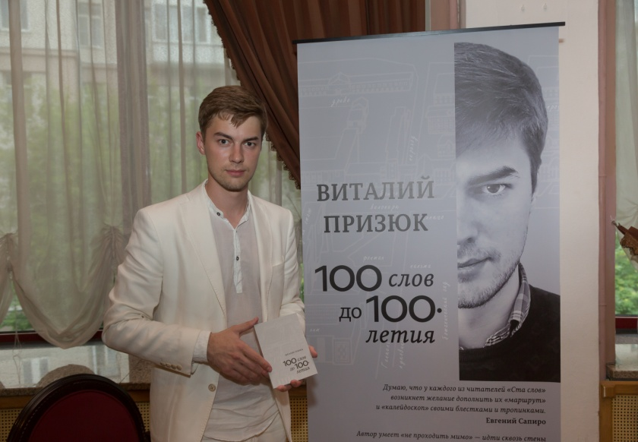
Фотоотчет по проекту
« Пермский дом»

Slide 12
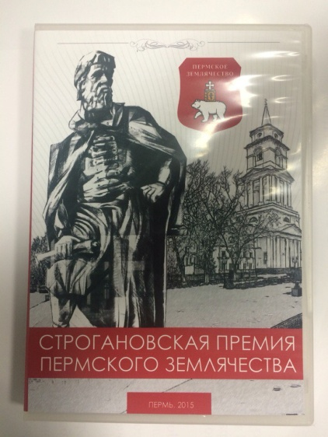
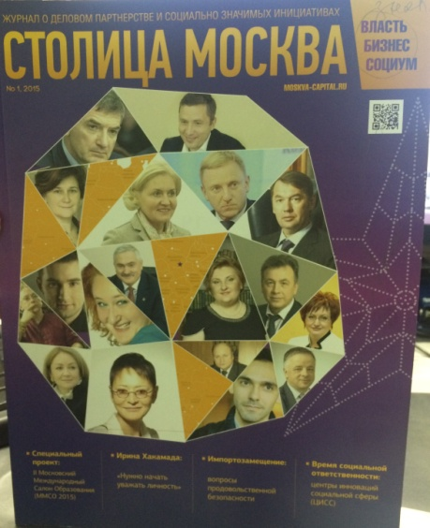
Информационное сопровождение деятельности землячества
В Перми проведены 3 пресс –конференции, посвященные вопросам деятельности землячества. По их результатам в СМИ Пермского края опубликовано более 150 разноплановых материалов о деятельности землячества;
На сайте землячества организовано регулярное размещение новостей и выпусков электронных Вестников Пермского землячества.
Снят фильм о «Строгановской премии Пермского землячества», который показан по каналам пермского телевидения;
Впервые отчет об итогах деятельности землячества за 2014г. был опубликован в журнале «Столица Москва» , на сайте землячества и направлен по электронной рассылке членам землячества.

Slide 13
Итоги работы по совершенствованию работы сайта
Продолжена работа по усовершенствованию структуры сайта:
Отключены мало востребованные разделы сайта;
в разделе «Газеты» размещены 6 электронных Вестников Пермского землячества;
продолжили работу странички землячества в соц.сетях: Facebook, vkontakte, в каждой из которых у нас более 600 подписчиков;
изменен формат массовой рассылки, что увеличило на 9% посещаемость сайта;
был создан канал на YouTube, где публиковались видеоролики, посвященные лауреатам строгановской премии 2015г.;
модернизирована система комментариев сайта(упразднена обязательная регистрация)
В результате : увеличилось количество просмотров страниц сайта с 236 тыс. до 296 тыс. и увеличился приток посетителей из соц. сетей в возрасте 25-35 лет.

Slide 14
Извлечение из отчета контрольно -ревизионной комиссии землячества*
Контрольно-ревизионной комиссией в составе: председатель Звездин Андрей Леонидович, члены комиссии Салихов Забир Ахметович, Ширинкин Константин Владимирович в соответствии с п. 7 Устава РОО «Пермское землячество», – проведена ревизия финансово-хозяйственной деятельности РОО «Пермское землячество» и расходования денежных средств за 2015 год.
1. Исполнение доходной и расходной части бюджета РОО «Пермское землячество» за 2015 год.
Бюджет доходов на 2015 год утвержден исходя из бюджета расходов 2015 года с учетом переходящего остатка денежных средств с 2014 года.
Бюджет расходов утвержден на 2015 год в составе Сметы расходов на организацию и проведение ХI Съезда РОО «Пермское землячество» и Сметы расходов на осуществление текущей деятельности РОО «Пермское землячество».
1.1. Доходная часть бюджета состояла из целевых спонсорских взносов на текущую деятельность, на проведении целевых социально-значимых мероприятий и на организацию очередного Съезда РОО «Пермское землячество».
1.2 Расходная часть бюджета состоит из расходов на осуществление текущей деятельности Землячества, а также расходов на проведение XI Съезда РОО «Пермское землячество».
Расходы на проведение XI Съезда «РОО Пермское землячество» осуществлялись в соответствии с утвержденной сметой. Фактические расходы не превысили утвержденных значений.
На 31.12.2015 исполнение сметы текущих расходов составило 84,10%. Экономия использования денежных средств существует по большинству статей утвержденной сметы.
*Утвержденного на заседании Правления РОО «Пермское землячество» 29 марта 2016г.

Slide 15
Продолжение извлечения отчета контрольно - ревизионной комиссии землячества
2. Все поступления и расходования денежных средств осуществлялись на основании необходимых договоров и подтверждены первичными учетными документами.
Все денежные средства, потраченные за 2015 год, использованы по целевому назначению, в соответствии с утвержденными сметами расходов, и направлены на осуществление уставной деятельности РОО «Пермское землячество». Остатки денежных средств на банковских счетах подтверждены банковскими выписками.
3. Финансовая (бухгалтерская) отчетность по состоянию на 31.12.2015 и за 2015 год состоит из следующих форм:
- Бухгалтерский баланс;
- Отчет о целевом использовании средств;
- Отчет о движении денежных средств.
Представленные формы финансовой (бухгалтерской) отчетности составлены на основании данных бухгалтерского учета и отражают достоверно во всех существенных отношениях финансовое положение РОО «Пермское землячество» по состоянию на 31 декабря 2015 года, результаты целевого использования средств и движения денежных средств за 2015 год в соответствии с установленными законодательством РФ правилами составления финансовой (бухгалтерской) отчетности.
Отчетность в пенсионный фонд РФ и фонд социального страхования сформирована и предоставлена в соответствующие фонды в полном объеме и в установленные сроки.

Slide 16
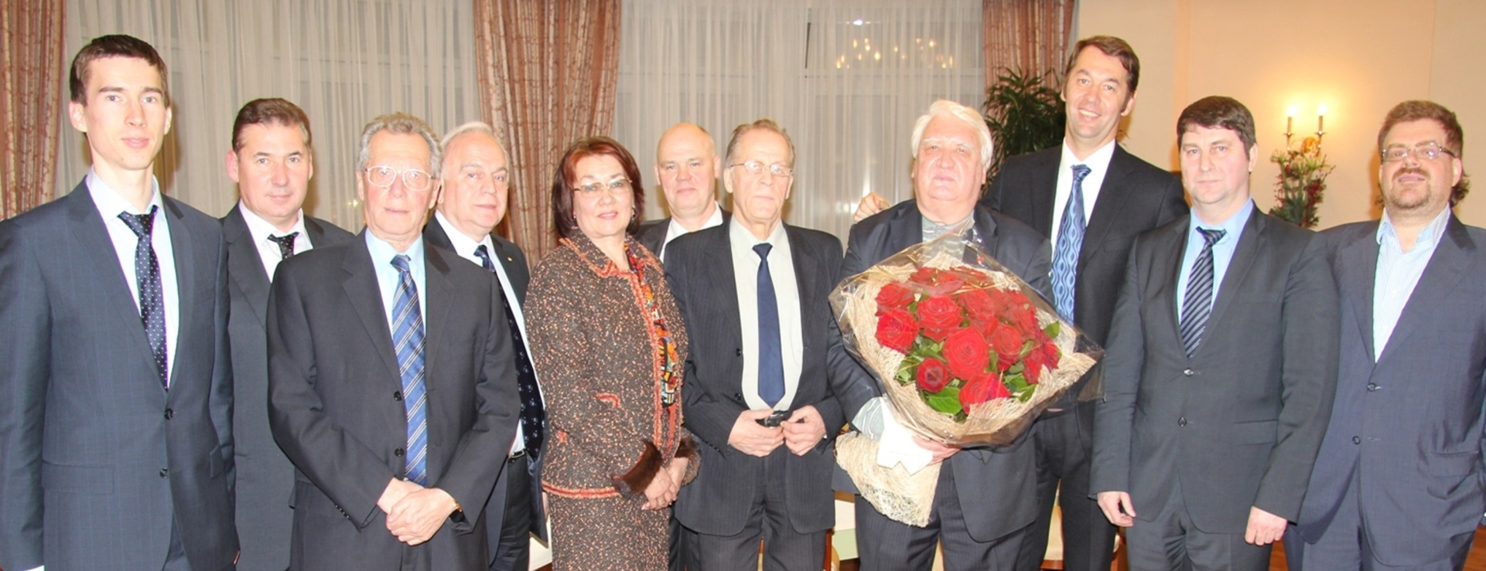
О планах на 2016 год
В планах землячества:
Продолжение работы в рамках проектов;
Активизация работы с молодежью и студентами;
Подготовка комплекса мероприятий к столетию ПГНИУ и 80-летию Президентского полка;
Проведение дней ПГНИУ в Пермском землячества в г.Москва;
Организация и проведение XII Съезда землячества с проведение традиционной церемонией награждения Строгановской премией за 2015 год;
Организация конференции (семинара) по актуальным вопросам антимонопольного регулирования;
Проведение Второй Строгановской ассамблеи в МГХПА им. С.Г.Строганова;

Slide 17
